Slide 1


(o)

Slide 2
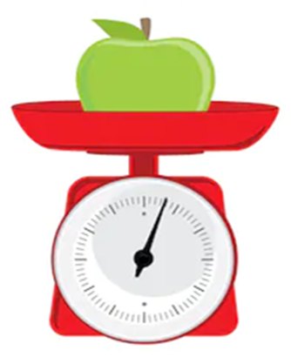

(ojon)

